Slide 1

异常检测：算法与应用
院系/专业：信息科学与工程学院-软件工程
CONTRACTED WIND POWERPOINT TEMPLATE DESIGNS CONTRACTED WIND
POWERPOINTTEMPLATE DESIGNS CONTRACTED WIND POWERPOINT TEMPLATE DESIGNS CONTRACTED WIND POWERPOINT TEMPLATE DESIGNS
演讲人：宋刘广

Slide 2
PART 1
什么是异常检测？
目
录
PART 2
异常检测有什么具体应用？
CONTENTS
PART 3
如何进行异常检测？
PART 4
代码实现异常检测

Slide 3
PART
01
什么是异常检测？

Slide 4
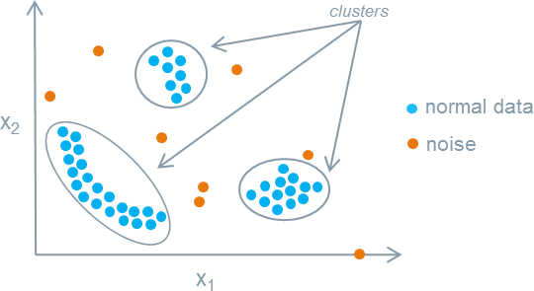
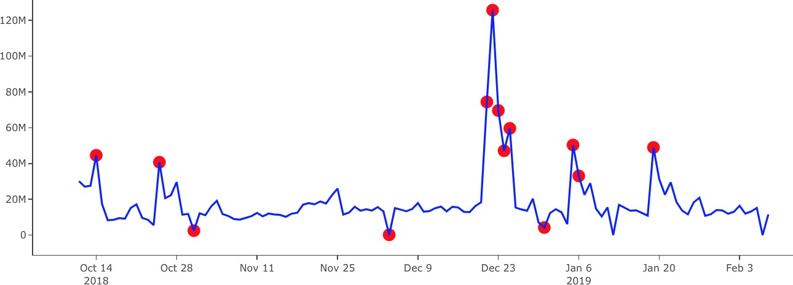
异常检测（Anomaly Detection）
什么是异常值、离群点（anomaly）？
异常一般指的是与标准值（或期待值）有偏离的样本，也就是说跟绝大部分数据“长的不一样”。
表格式数据中的异常
时间序列上的异常

Slide 5
异常检测（Anomaly Detection）
异常检测的一些特点：
异常不一定代表是“坏”的事情，但往往是“有价值”的事情，我们对异常的成因感兴趣
异常检测往往是在无监督的模式下完成的—历史数据中没有标签，我们不知道哪些数据是异常。因
此无法用监督学习去检测
异常检测的应用：
金融行业的反欺诈、信用卡诈骗检测：把欺诈或者金融风险当做异常
罕见病检测：把罕见病当做异常，比如检测早发的阿兹海默症
入侵检测：把网络流量中的入侵当做异常
机器故障检测：实时监测发现或预测机械故障
图结构、群体检测：比如检测疫情的爆发点等

Slide 6
异常检测（Anomaly Detection）
异常检测面临很多挑战：
大部分情况下是无监督学习，没有标签信息可以使用
数据是极端不平衡的（异常点仅占总体数据的一小部分），建模难度大
3.在实际场景中往往需要实时检测，这比离线检测的技术难度更高

Slide 7
PART
02
异常检测有什么具体应用？

Slide 8
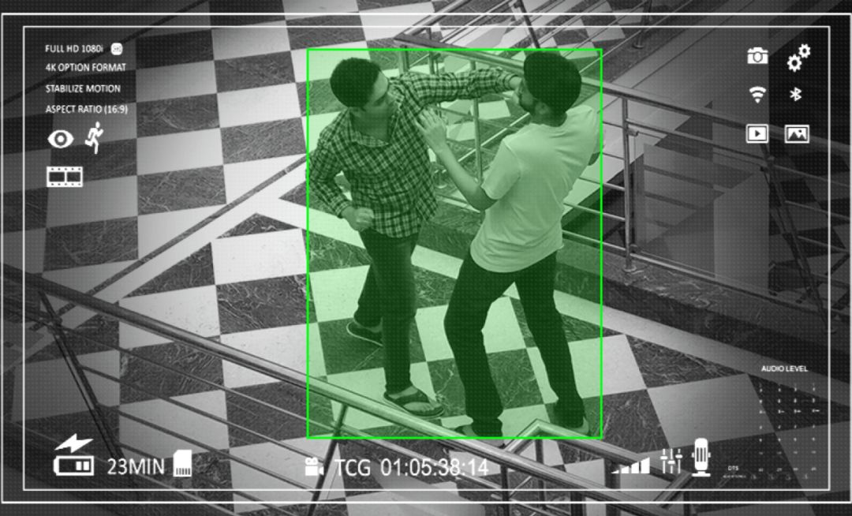
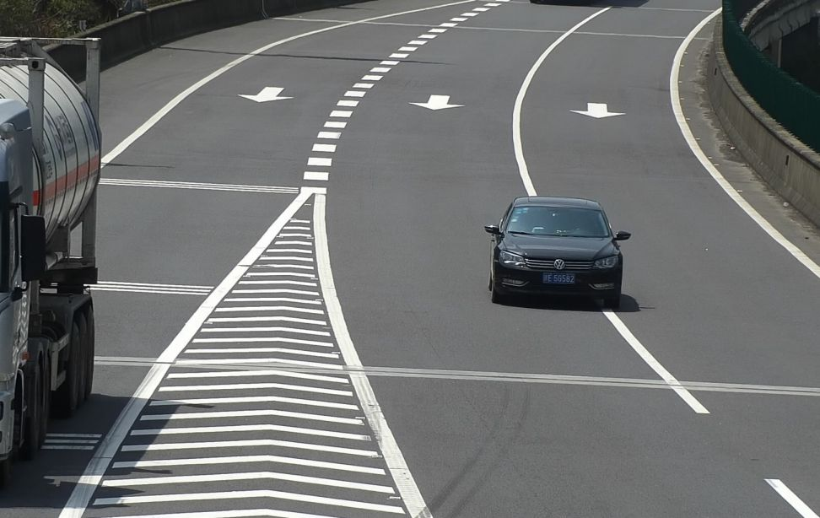
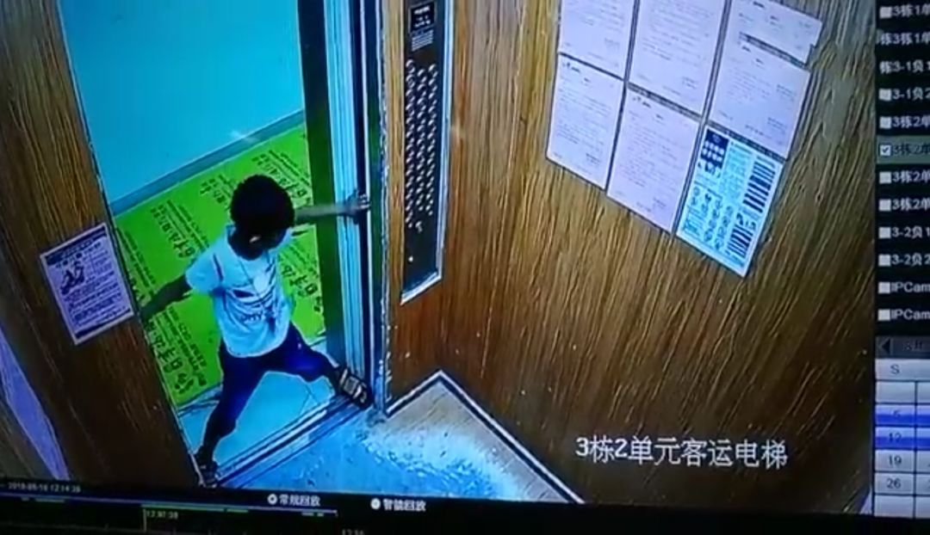

什么是视频异常行为？

Slide 9
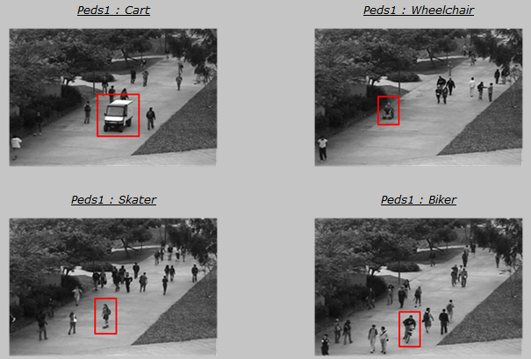
UCSD异常检测数据集
UCSD异常检测数据集是通过学校中固定在较高位置上的摄像机获得的，俯瞰人行道。走道中的人群密度是变化的，从稀疏到非常拥挤。在正常设置中，视频仅包含行人。异常事件是由以下两种情况引起的：
非人行道物体在人行道上的流通（如：卡车，自行车）
异常的行人运动模式（如：从草坪中穿过，跑步）

Slide 10
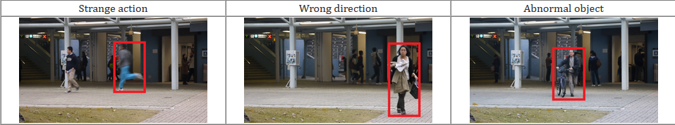
Avenue异常检测数据集
Avenue数据集采集自香港中文大学校内一个走廊的监控摄像机。在此视频数据集中，行人在走廊上按正常方向行走是正常事件，而在走廊上扔书包、洒纸片、奔跑、推自行车等各种类型的行为被当成异常事件。

Slide 11
PART
03
如何进行异常检测？

Slide 12
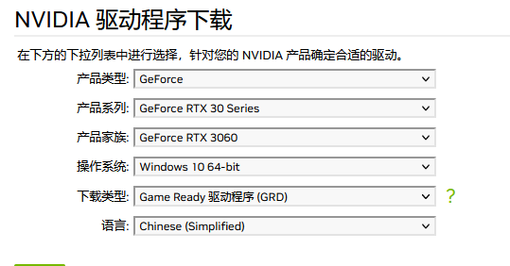
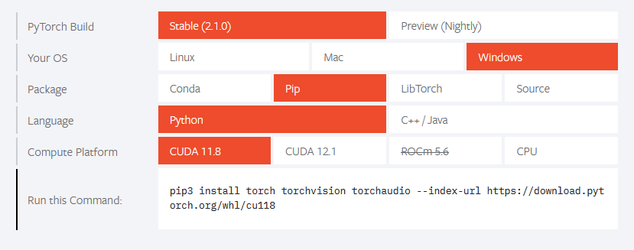

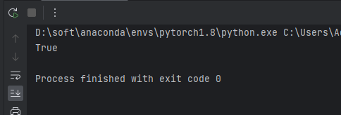
视频异常检测-环境配置
1、需要下载并安装配置cuda：
https://www.nvidia.cn/Download/index.aspx?lang=cn
2、需要下载安装pytorch：
https://pytorch.org/
3、需要下载pycharm：
https://www.jetbrains.com/pycharm/download/?section=windows
4、测试环境是否配置成功：
print(torch.cuda.is_available())

Slide 13
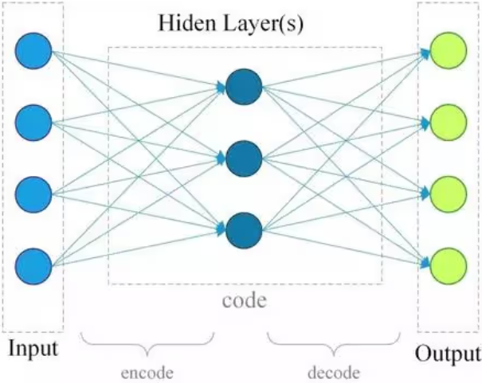
基于重构方法异常检测
1、端到端，输入是RGB三通道输出也为RGB三通道。
2、输入的图像均为正常视频图像，利用网络学习正
常规律特征，当输入为正常图像时重构误差小，当输
入图像是异常时重构误差变大，以此检测异常图像。
3、核心：最小化正常图像的重构误差。

Slide 14
PART
04
代码实现异常检测功能

Slide 15
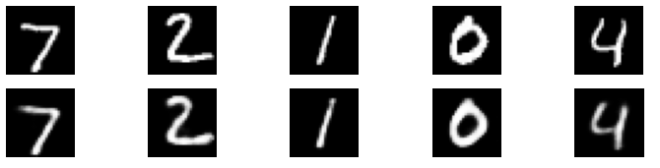
基于重构方法异常检测-小试牛刀
class Autoencoder(nn.Module): def __init__(self): super(Autoencoder, self).__init__() self.encoder = nn.Sequential( nn.Linear(28 * 28, 128), nn.ReLU(), nn.Linear(128, 64), nn.ReLU(), nn.Linear(64, 32), nn.ReLU() ) self.decoder = nn.Sequential( nn.Linear(32, 64), nn.ReLU(), nn.Linear(64, 128), nn.ReLU(), nn.Linear(128, 28 * 28), nn.Sigmoid() ) def forward(self, x): x = self.encoder(x) x = self.decoder(x) return x

Slide 16
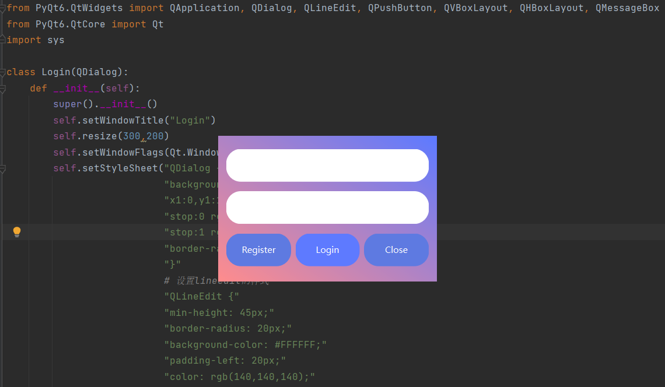
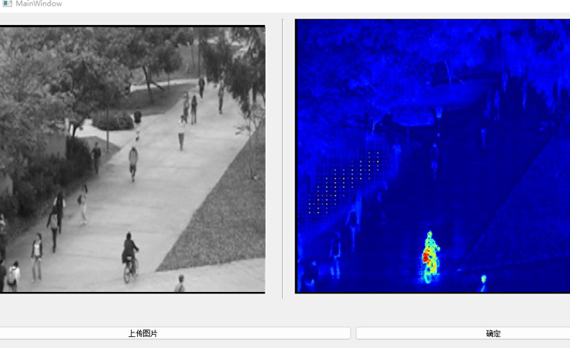
基于PyQT5+自编码器的异常检测系统

Slide 17
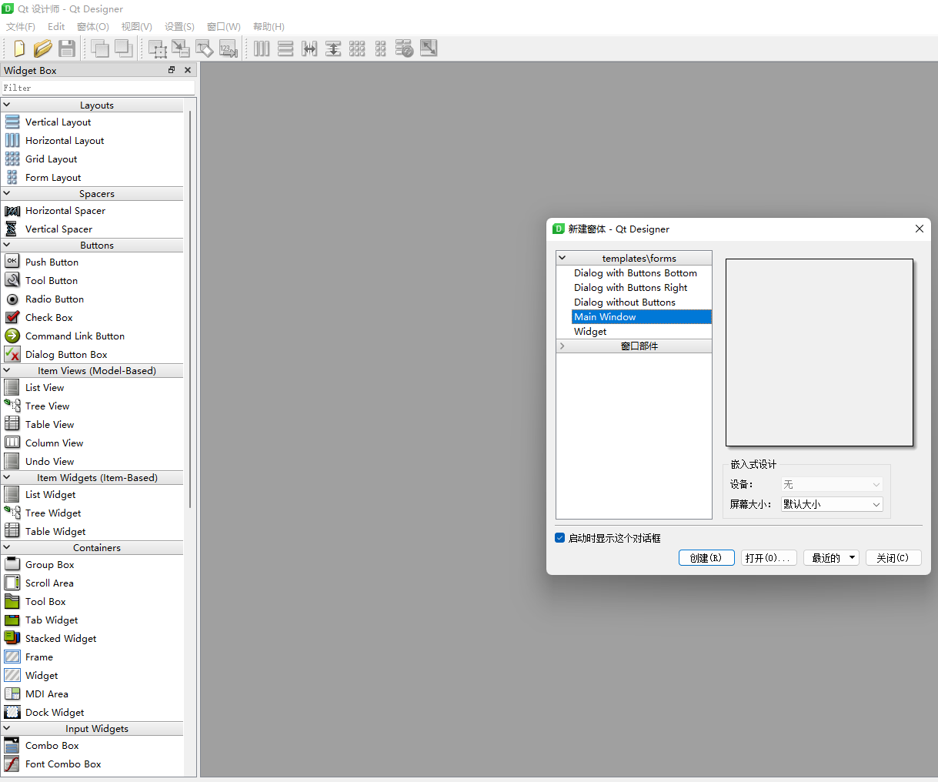

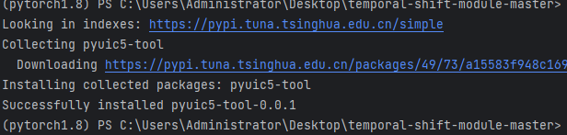
基于PyQT5+自编码器的异常检测
1、下载安装PyQT5：
pip install PyQt5 -i https://pypi.douban.com/simplepypi.douban.com/simple
pip install PyQt5-tools -i https://pypi.douban.com/simple
2、下载安装pyuic5-tool：
pip install pyuic5-tool -i https://pypi.douban.com/simple

Slide 18
感谢聆听 批评指正
院系/专业：信息科学与工程学院-软件工程
CONTRACTED WIND POWERPOINT TEMPLATE DESIGNS CONTRACTED
WIND POWERPOINT TEMPLATE DESIGNS CONTRACTED WIND POWERPOINT TEMPLATE DESIGNS CONTRACTED WIND POWERPOINT TEMPLATE DESIGNS
演讲人：宋刘广

